Slide 1

FİNANSAL OKURYAZARLIK
AYŞE KOÇ
STRATEJİ GELİŞTİRME DAİRE BAŞKANLIĞI

Slide 2
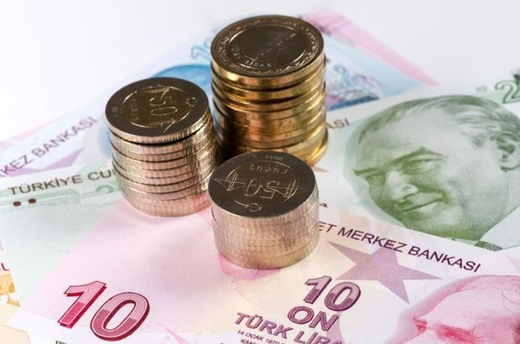
İÇERİK
1. FİNANSAL OKURYAZARLIK VE ÖNEMİ
2. FİNANSAL OKURYAZARLIK GELİŞİMİ
3. KİMLER İÇİN FİNANSAL OKURYAZARLIK?
4. GENÇLERİN VE YETİŞKENLERİN FİNANSAL
OKURYAZARLIĞI?
5. FİNANSAL SİSTEM-BORÇLANMA, KREDİ VE
PARANIN MALİYETİ
6. TASARRUF;BİRİKİM, BÜTÇE VE PLANLAMA
7. YATIRIM; RİSK VE GETİRİ

Slide 3

1. FİNANSAL OKURYAZARLIK VE ÖNEMİ
Bireyler kendilerinin ve ailelerinin geleceklerini garantiye almak ve refah içinde hayatlarını sürdürebilmeleri için bugünden başlayarak finansal planlar yapmaktadırlar.
Bireylerin finansal planları; tasarruf, emeklilik, bütçe, yatırım gibi faaliyetlerden oluşmaktadır. Bütün bu finansal planların yapılabilmesi için finans bilgisine ihtiyaç vardır.
Özellikle gelişen ve değişen ekonomik sistemin getirdiği karmaşa ve zorluklar için finansal okuryazarlık önem arz etmektedir.

Slide 4


2. FİNANSAL OKURYAZARLIK GELİŞİMİ
OECD/INFE Üyeleri tarafından kabul edilen tanım;
Bireylerin doğru finansal kararlar alması ve finansal refah seviyesini artırmasını sağlamak amacıyla sahip olunması gereken;
* Farkındalık
* Bilgi
* Yetenek
*Tutum ve Davranışların bütününü ifade ediyor.

Slide 5
Finansal okuryazarlık bireyden haneye, haneden topluma, toplumdan ülkeye katkı sağlayacak önemli bir kavramdır.
Bireylerin finansal okuryazarlık düzeyini arttırması başta kendi refahı için sonrasında ise doğrudan ailesine katkı sağlayacaktır.
Dolayısıyla finansal okuryazarlık düzeyi arttıkça haneden topluma, toplumdan ise ülke refahına yansıyacaktır.

Slide 6

Özellikle ülkeler ekonomik krize neden olan (finansal krizler, salgın hastalıklar, siyasi olaylar vb.) faktörlerin etkisinde kaldıklarında finans bilgisinin önemi biraz daha ön plana çıkmaktadır. ÖRN: 2007 Mortgage Krizleri, COVİD-19, Arap Baharı, vb..
Dolayısıyla finansal okuryazarlık seviyesinin yüksek olması krizlerin üstesinden gelmeyi kolaylaştırabilir.

Slide 7
3. KİMLER İÇİN FİNANSAL OKURYAZARLIK?
15-18 Yaş Gençler
Okul Öncesi ve İlkokul Çağı Çocuklar
Yetişkinler
Kobiler
Göçmenler
Kadınlar
Emekliler
Dijital Dünya

Slide 8

4. GENÇLERİN VE YETİŞKENLERİN FİNANSAL
OKURYAZARLIĞI?
Gençlerin finansal bağımlılıktan bağımsızlığa, çocukluktan yetişkinliğe geçiş dönemleri vardır. Bu dönemlerde, toplumdaki rolleri değişmekte ve ekonomik sorumlulukları gün geçtikçe artmaktadır.
Gençler, yaşamları boyunca kendilerine hedefler belirleyip, planlar yaparak bu hedef ve planlarını da finansal bilgi ve becerileri ile donatmaları gerekmektedir. Bunlardan dolayı da her genç bireyin yaşamında finansal eğitimin olması büyük önem taşımaktadır.

Slide 9

Genç bireyler için her daim sürdürülebilir ekonomik ve finansal hizmetlere erişim gerekmektedir. Kredi, tasarruf ve sigorta gibi finansal ürünlerin seçiminde hedeflere ulaşmak için yardım alınması gerekmektedir.
Daha da önemlisi genç bireylerin finansal hizmetleri kullanmak, risklere ve borçlara karşı korunmak ve tasarruf edebilmek ve bilinçli seçimler yapabilmeleri için bilgiye ihtiyaçları vardır.

Slide 10

PARAMI YÖNETEBİLİYORUM
Gündelik yaşamda finansal okuryazarlık
Alışverişte basit para hesabı yapmak,
Fatura okumak,
Bankamatikten veya internetten
para transferi yapmak,
Döviz hesabı yapmak,
Faiz hesaplamak,

Slide 11
Gelir-gider tablosu oluşturmak (ki artık bunun için pek çok mobil uygulama da kullanıcılar için mobil uygulama mağazalarında mevcut),
Banka hesabı açıp mevduatını yönetmek,
Harcamaları önceliklendirmek,
Zor günler için bir kenara para ayırmak,
Kredi kartını; gelir ve ödeme gücü ile orantılı olarak kullanmak,
Aylık bütçe yapmak,

Slide 12
Temel finans kavramlarına aşina olmak,
Bir faturayı neye-ne kadar vergi verdiğini anlayarak okuyabilmek,
Parayı değerlendirmenin-biriktirmenin alternatif yollarını bilmek.
Tüm bunların yanında, artık insanlar sadece günü yaşamada değil; emekliliklerini, yaşlandıkları zamana yönelik yatırımlarını, sağlık ve bakım ihtiyaçlarını planlamada da daha fazla sorumluluk almak durumundalar.

Slide 13
5. FİNANSAL SİSTEM-BORÇLANMA, KREDİ VE
PARANIN MALİYETİ
Ekonomi bilimi “Kaynaklar kıt, ihtiyaçlar sonsuz. Bu çıkmazı nasıl çözeceğim?” sorusuna cevap arar. İhtiyaçların sonsuzluğu tartışmalı olsa da, yaşıyorsak tüketmek, satın almak, satmak, ödemek ve tahsil etmek her gün kaçınılmaz şekilde gerçekleştirdiğimiz eylemlerdir.
Günümüzde alım satımlarımızın önemli bir bölümünü kredili yapıyoruz. Yani ya ödemeyi daha sonra, ya taksitle ya da bankadan kredi alarak yapıyoruz.

Slide 14
Dolayısıyla kredili işlemlerde geçerli temel finansal hesaplamaları bilmek doğru kredi, alım, satım; ezcümle ekonomik kararları vermemizde bize yol gösterecektir.
Örneğin bize sunulan farklı ödeme veya kredi koşullarından hangisinin daha avantajlı olduğunu tespit edebilirsek, A ürününü mü B ürününü mü seçeceğimiz sorusuna bilinçli ve doğru bir cevap üretebiliriz.

Slide 15
Tüm ekonomik birimlerin her türlü alışverişini yaptığı ortamlara piyasa diyoruz. Bir ekonomide piyasaların iki temel ayağı vardır. Birincisi mal ve hizmetlerin alınıp satıldığı, el değiştirdiği reel piyasalar; ikincisi ise fon ve para alışverişinin yapıldığı finansal (mali) piyasalar. Finansal piyasalar, günlük hayatımızda reel piyasalar kadar sık gündem olmasa da genellikle sandığımızdan çok daha önemli bir role ve etkiye sahiptir. Reel piyasada aldığımız mal veya hizmetin bedelini farklı şekillerde öderiz. Bu nedenle en basitinden en karmaşığına kadar tüm alım satımlarda bir ödeme, bir kredi; yani bir finansal işlem söz konusudur ve finansal piyasalar devreye girer.

Slide 16
6. TASARRUF;BİRİKİM, BÜTÇE VE PLANLAMA
Günümüzün zorlu yaşam koşulları geleceği belli ölçüde düşünmeyi zorunlu kılar. Çünkü pek çok zorunlu ve gerekli ihtiyaçlarımız vardır ve bunları belli bir bedel karşılığında edinebiliriz.
Bu nedenle “tasarruf” hem yarını güvenceye almak hem de bugünün tadını yarın için kaygılanmadan çıkarmak için önemli bir kavramdır. Ayrıca makro ekonomi açısından da bireyler ve aileler tarafından yapılan tasarruf çok önemlidir. Çünkü ihtiyaç duyulan yatırımlar için sermaye ekonomiye kazandırılan bu tasarruflardan sağlanır.

Slide 17

7. YATIRIM; RİSK VE GETİRİ
Pazara satmak üzere götürdüğümüz yumurtaları kayalarla aynı sepete koymayız değil mi? Peki tüm yumurtaları aynı sepete koyar mıyız? Finansın en temel alegorilerinden birisi “tüm yumurtaları aynı sepete koyma” der. Bu alegori bize yatırımların iki temel boyutunu birlikte düşünmenin ne kadar önemli olduğunu anlatmak için kullanılır. Bunlar risk ve getiridir. Yatırımları değerlendirirken ilk planda (ve sıklıkla sadece) getiri boyutunu düşünürüz.

Slide 18

Oysa yatırım analizinin en az getiri kadar önemli ikinci boyutu risk boyutudur ve kesinlikle göz ardı edilmemelidir. Tüm yumurtaları koyduğunuz sepeti düşürürseniz tüm yumurtaları kaybedip aç kalabilirsiniz. Oysa yumurtaları farklı sepetlere koyarak riski dağıtmış olursunuz. Bazı yumurtalar kırılır ama sağlam kalan yumurtalar da olacaktır.

Slide 19

Yatırım, getiri amacıyla belli miktar varlığın bir alana, bir varlığa tahsisidir. Yani “yumurtlasınlar, ben de o yumurtaları pazara götürüp satayım ve para kazanayım” diye düşünerek bir kaç tavuk almak bir yatırımdır. Her yatırımda küçük veya büyük riskler vardır. Bir tilkinin tavukları kapması olasılığı, arzın artması nedeniyle yumurta fiyatlarının düşmesi olasılığı gibi durumlar tavuk yatırımının risklerini oluştururlar.

Slide 20




Bireysel refah, Toplumsal refah
Parayla başa çıkabilme
Yatırımcı Finansal Okuryazarlığı
*%20 Kuralı
*Üç Ay Kuralı

Slide 21

Finansal Okuryazarlık Seviye Ölçme Anketi

Slide 22
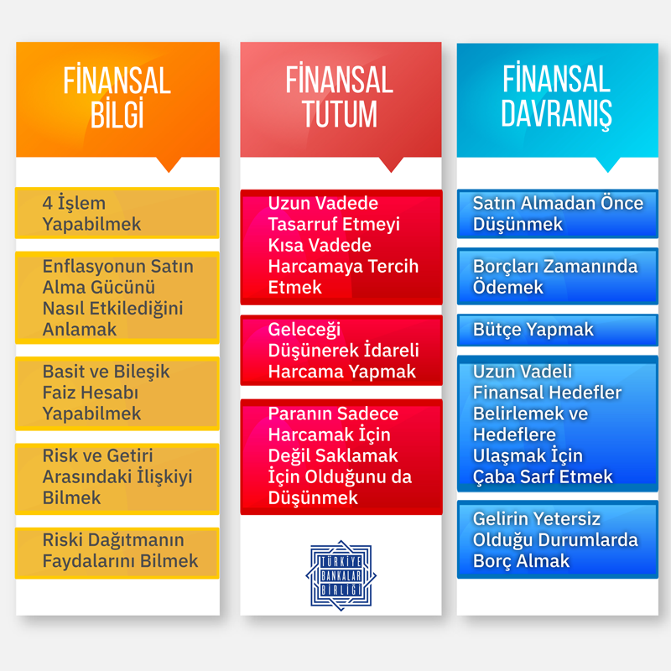

Slide 23
BENİ SABIRLA DİNLEDİĞİNİZ İÇİN TEŞEKKÜR EDERİM SORULARINIZI VE KATKILARINIZI BEKLİYORUM..

